Slide 1
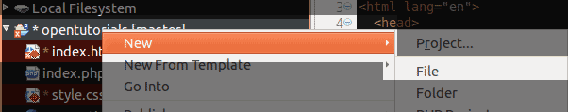
Making The Web Service
김희승 임승한

Slide 2
HTML, CSS, JavaScript
HTML 웹 페이지를 만들기 위한 언어
CSS 웹페이지를 디자인적으로 아름답게 꾸며주는 언어
JavaScript 단순한 문서에서 복잡한 작업을 수행할 수 있는 프로그램으로 끌어올려 주는 언어

Slide 3
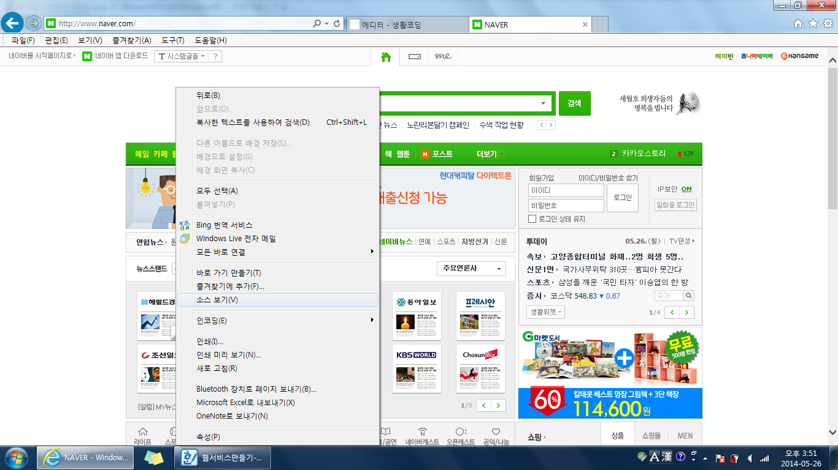
HTML
Web Browser에게 소스 전달
Web Browser는 이 문법들을 해석
Web Page를 만들어서 화면 출력

Slide 4

HTML
HTML : 마크업(mark-up) 형식의 언어
마크업(mark-up) :
어떤 정보가 있을 때 그 정보의 성격 및 기능을 태그 형식으로 감싸는 것

Slide 5
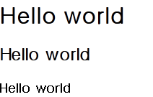
HTML
태그(tag) : 고유의 의미와 고유의 기능을 갖고 있음
<> : 열리는 태그
</ > : 닫치는 태그

Slide 6
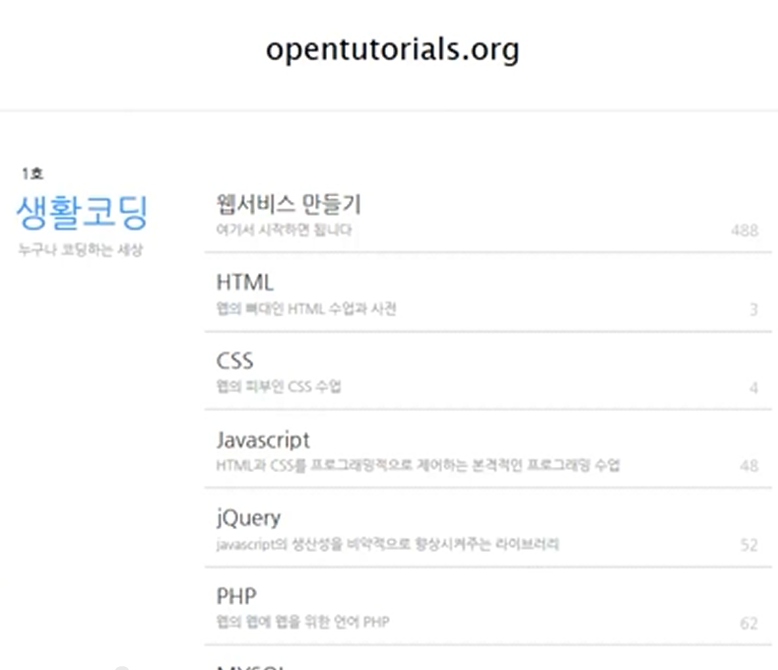

HTML
Link 만들기

Slide 7
HTML
a tag : 링크
Contents Section
href : 링크가 어떤 문서를 가리키는지 명시 (어디론가 이동할 수 있도록 링크를 거는 역할)
▣ 브라우저에게 소스 전달->컴퓨터 해석 ->링크 생성
(화면 표시)

Slide 8
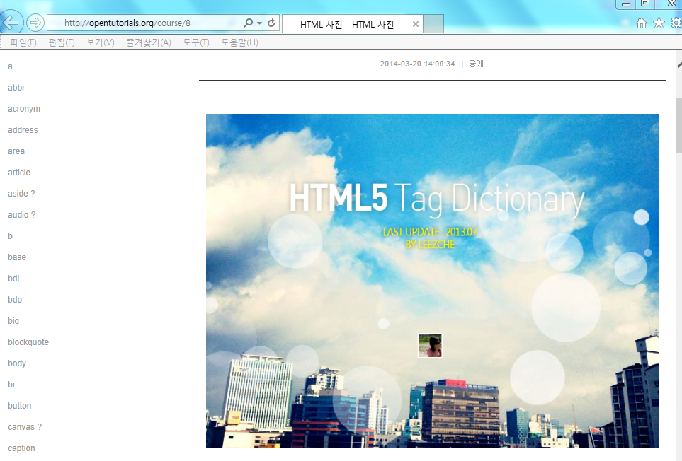
HTML
http://opentutorials.org/course/8
: 태그 사전의 목록
(HTML 웹페이지를 만드는데 동원되는 태그)
다양한 태그를 통해서 복잡한 웹 페이지 구성 가능

Slide 9
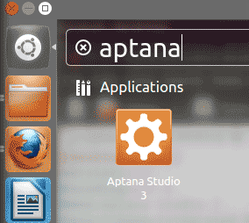
HTML Actual Practice
Aptana : 만들고자 하는 프로그램이 어떻게 동작하게 할 것인지 코딩(coding)한 소스(코드)를 수정하는
편
집
기

Slide 10
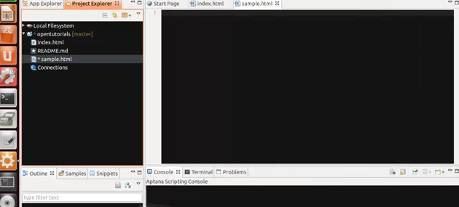
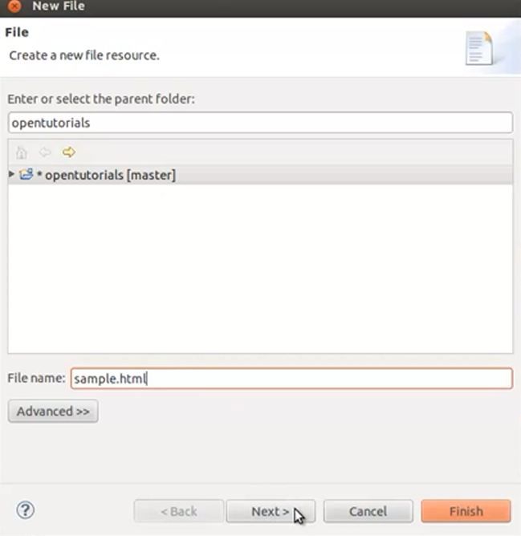
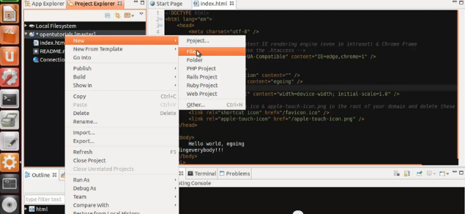
HTML Actual Practice
New->File->File Name 입력->Finish

Slide 11
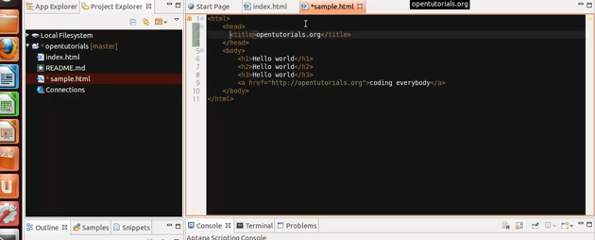
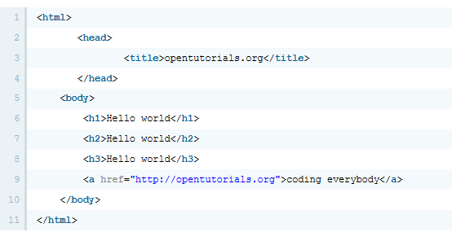
HTML Actual Practice

Slide 12
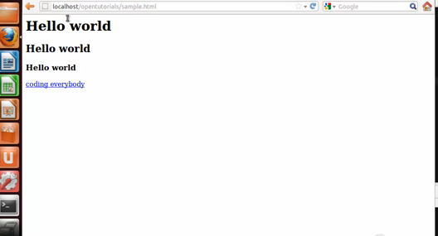
HTML Actual Practice
주소창 입력 : locallhost/opentutorials이라는 폴더 밑에 smple.html 입력

Slide 13
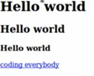
HTML Actual Practice

Slide 14
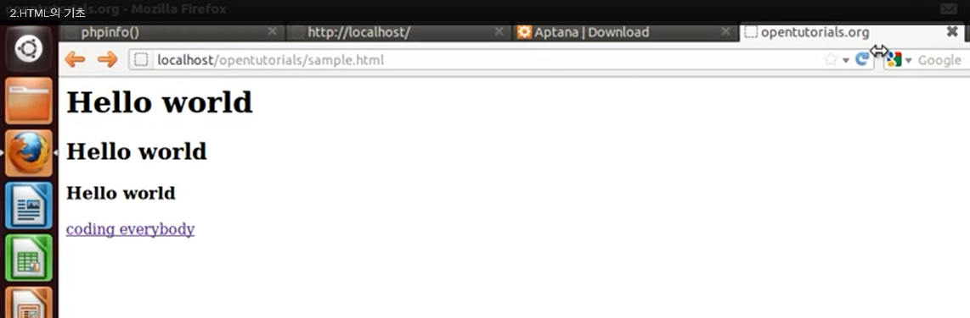
HTML Actual Practice
<title>opentutorials.org</title>

Slide 15
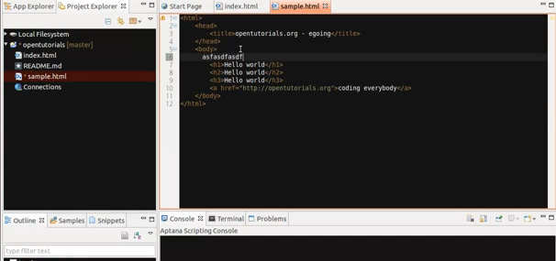
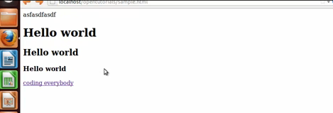
HTML Actual Practice
입력

Slide 16

Question
: < >Hello world</ >

